Slide 1

高博士_嵌入式 电机开发教程
【10-05】
通过串口在线改变pid调试参数
高博士
2026

Slide 2





目录
01
课程回顾与目标
回顾前序知识，明确本次学习目标
02
在线调参系统架构
理解在线调参的原理和系统组成
03
核心代码解析
深入分析参数解析与更新的关键代码
04
实操演示与效果
通过实际操作演示在线调参的过程和效果
05
总结与思考
总结课程重点，并进行拓展思考

Slide 3





课程回顾
📝 课程回顾
🎯 学习目标
实现了基于位置式PID的速度环控制，建立闭环反馈机制。
理解优势：对比传统调试，掌握在线调参在效率与实时性上的核心意义。
使用VOFA+工具实时监控目标转速、实际转速及PID输出波形。
掌握逻辑：深入解析参数解析器代码，理解PID参数动态更新的底层实现。
掌握通过按键输入动态调整目标转速的人机交互方法。
动手实操：通过串口工具发送指令，实时修改参数并观察系统响应变化。
PID算法很好，但控制效果受kp\ki\kd的影响非常大，怎样找到合适的参数呢？
需要多尝试啊！
上节课已经能通过vofa+看到效果了，如果能马上调整PID的参数就好了。

Slide 4
10.5.1 在线调参系统架构
SYSTEM ARCHITECTURE OF ONLINE TUNING

Slide 5







1. 为什么需要在线调参？
传统调试流程（低效繁琐）
在线调参核心优势
修改代码中的PID参数值
实时性：修改立即生效，无需重新下载程序
重新编译整个工程（耗时）
高效性：大幅缩短调试周期，提升开发效率
下载程序到单片机（等待）
便捷性：运行中优化，适用于不便断电场景
运行测试，观察效果
若不佳则反复迭代，效率极低
灵活性：根据实际工况动态调整控制策略
核心价值：从“编译-下载-测试”的循环中解放，聚焦于“参数-效果”的直接优化
Notes:
大家可以思考一下，我们之前是怎么调试PID参数的？是不是每次改一个参数，都要重新编译、下载、测试？这个过程非常繁琐，效率很低。
而在线调参，就是为了解决这个痛点。它允许我们在系统运行的过程中，通过串口发送指令来实时修改PID参数，参数一旦更新，控制系统立刻使用新参数进行计算，效果立竿见影。
这极大地提高了调试效率，让我们可以更快地找到最优的参数组合，尤其对于那些不便于频繁断电重启的设备来说，优势更加明显。

Slide 6




2. 系统整体架构图
上位机
上位机发送指令：通过串口助手（如SecureCRT）输入特定格式指令发送。
Vofa+
显示波形图
发送PID参数
单片机串口接收：单片机通过串口中断实时捕获并接收上位机字节流。
接收数据
发送数据
串口（USB转TTL）
参数解析器解析：解析器提取控制器类型及具体参数值（如KP/KI/KD）。
控制板
解析PID参数
发送电机参数
PID控制计算
更新PID参数：调用更新函数，将解析出的新参数写入PID控制器实例。
检测电机参数
速度环控制
驱动板
速度环执行新参数：定时器中断任务使用新参数计算输出，实时控制电机。
电机
VOFA+实时监控：系统回传目标与实际转速数据，直观展示参数调整效果。
系统硬件与逻辑交互示意图
Notes:
这张图清晰地展示了我们在线调参系统的工作流程。整个过程可以分为六个步骤：首先，我们在上位机发送指令；然后，单片机通过串口接收这些指令；接着，由参数解析器对指令进行解析，提取出我们需要的参数；之后，调用参数更新函数，把新的参数写入PID控制器；最后，速度环任务就会使用新的参数来控制电机，同时我们可以通过VOFA+实时看到调整后的效果。这个闭环流程就是我们实现在线调参的核心。

Slide 7
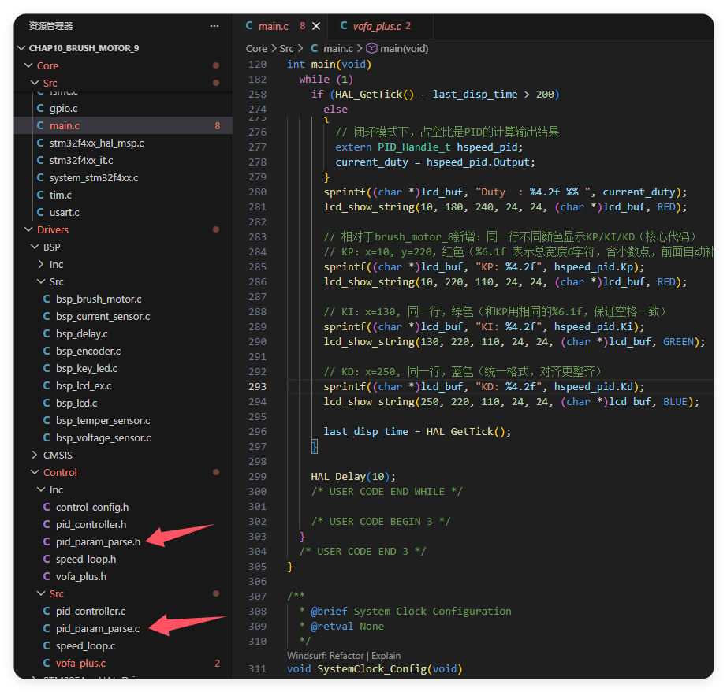
3. 系统架构
把usart1的接收中断打开
添加pid_param_parse模块，解析串口接收到的PID参数
修改SpeedLoop模块，在速度环控制Task中及时更新PID参数
Main函数中添加LCD屏上显示PID参数的代码，确认上位机下发的参数已经接收成功
PID下发参数的协议定义如下：
PID:SPEED,KP=2.53,KI=0.56,KD=0.15,MAX_OUT=100.0,MAX_INT=80.0\r

Slide 8
10.5.2 核心代码解析
CORE CODE ANALYSIS & IMPLEMENTATION

Slide 9
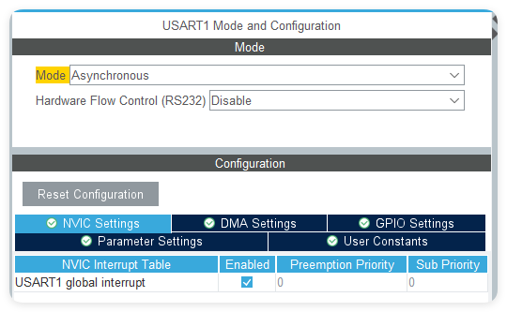
1. 串口配置的更改
CubeMX中开启USART1的中断
在usart.c中增加
1
/* USER CODE BEGIN 0 */
#include "pid_param_parse.h"
#include "speed_loop.h"
// 声明外部的PID参数解析器（从speed_loop.c中引入）
extern PID_ParamParser_t speed_pid_parser;
// 临时变量：存储中断中接收到的1个字节
uint8_t uart1_recv_byte = 0;
void HAL_UART_RxCpltCallback(UART_HandleTypeDef *huart) {
if (huart->Instance == USART1) // 只处理USART1的接收中断
{
// 1. 把收到的字节传给PID参数解析器
PID_ParamParser_RecvByte(&speed_pid_parser, uart1_recv_byte);
// 2. 重新开启USART1的字节接收中断（关键！否则只接收1个字节就停止）
HAL_UART_Receive_IT(&huart1, &uart1_recv_byte, 1);
}
}
3
2
// 在MX_USART1_UART_Init(void)函数中新增如下代码：
// 新增：开启USART1的1字节接收中断（首次触发需要手动开启）
HAL_UART_Receive_IT(&huart1, &uart1_recv_byte, 1);
Notes:
首先我们来看`pid_param_parse.c`这个文件，它是我们的参数解析器。它主要包含三个核心函数：初始化函数、接收字节的回调函数，以及最重要的解析函数。
解析函数会按照我们约定好的指令格式，比如“PID:SPEED,KP=20.0...”，从中提取出控制器类型和各个参数值。这个模块就像是系统的“翻译官”，负责把上位机发来的人类可读的指令，转换成单片机可以理解的数值。

Slide 10


2. 参数解析器模块 (pid_param_parse.c)
核心函数解析
指令格式示例
PID_ParamParser_Init
PID:SPEED,KP=20.0,KI=1.0,
KD=0.5,MAX_OUT=100.0,
MAX_INT=50.0
初始化解析器，清空缓冲区和状态，为接收数据做准备。
PID_ParamParser_RecvByte
串口接收回调函数（中断调用），存储字节至缓冲区，以换行符判断接收完成。
解析流程
接收字节流
UART中断回调
格式校验
匹配PID头标识
数值转换
字符串转浮点
PID_ParamParser_Parse
1. 校验指令头“PID:”；2. 解析控制器类型；3. 提取KP/KI/KD等参数值；4. 有效性校验。
作用：充当系统“翻译官”，将上位机指令转为单片机可执行参数。
Notes:
首先我们来看`pid_param_parse.c`这个文件，它是我们的参数解析器。它主要包含三个核心函数：初始化函数、接收字节的回调函数，以及最重要的解析函数。
解析函数会按照我们约定好的指令格式，比如“PID:SPEED,KP=20.0...”，从中提取出控制器类型和各个参数值。这个模块就像是系统的“翻译官”，负责把上位机发来的人类可读的指令，转换成单片机可以理解的数值。

Slide 11

3. PID参数更新函数 (pid_controller.c)
核心函数：PID_UpdateParam
__disable_irq();// 1. 关闭全局中断，进入临界区
pid->Kp = kp;// 更新比例系数
pid->Ki = ki;// 更新积分系数
pid->Kd = kd;// 更新微分系数
// ... 其他参数更新操作
__enable_irq();// 2. 开启全局中断，退出临界区
负责将新的控制参数（Kp, Ki, Kd）赋值给PID控制器结构体，是系统动态调参的核心接口。
为什么需要临界区保护？
多步操作风险：参数更新非原子性，需依次修改多个值。
中断抢占：若定时器中断在更新中途触发，会读取到“新旧混杂”的参数。
严重后果：可能导致计算结果异常，甚至引发系统震荡或崩溃。
原子性保证：关中断确保更新过程不可分割，数据绝对一致。
注意: 任何对共享资源（如PID参数）的非原子性操作，都必须在临界区内完成。
Notes:
接下来看`pid_controller.c`中的`PID_UpdateParam`函数。这个函数的作用很简单，就是把新的参数值赋值给PID控制器的结构体成员。
但这里有一个非常关键的细节，就是临界区保护。大家看左侧的代码，在更新参数前后，分别调用了`__disable_irq()`和`__enable_irq()`，也就是关闭和开启全局中断。
这是因为参数更新不是一个瞬间完成的操作，它需要依次修改Kp、Ki、Kd等多个值。如果在更新一半的时候，定时器中断来了，就会导致PID计算使用了一半新、一半旧的参数，这会非常危险，可能导致系统输出异常震荡。
所以，我们必须保证参数更新的过程是“原子”的，不可分割的，这就是临界区保护的意义。

Slide 12




4. 速度环任务中的集成 (speed_loop.c)
speed_loop.c - SpeedLoop_Task的主要逻辑
核心逻辑解析
PID_ParseState_tparse_state =PID_ParamParser_Parse(&speed_pid_parser);
// 检查解析状态并更新参数
if(parse_state ==PARSE_STATE_COMPLETE) {
PID_Param_tnew_p =PID_ParamParser_GetParam(&speed_pid_parser);
PID_UpdateParam(&hspeed_pid, new_p.kp, new_p.ki, ...);
}
PID_ParamParser_Reset(&speed_pid_parser);
调用解析函数：解析接收到的参数指令流，获取当前状态。
判断解析状态：若状态为COMPLETE，说明指令接收完整。
更新PID参数：提取新参数并更新至全局速度环PID实例。
重置解析器：清理缓冲区，准备接收下一条指令。
执行时机保障：该任务在定时器6中断中被周期性调用（如每10ms一次），确保参数更新的实时性与响应速度。
Notes:
最后，我们来看这些模块是如何在速度环任务中集成的。在speed_loop.c的SpeedLoop_Task函数里，我们在执行原有PID计算之前，首先检查是否有新的参数指令需要解析。
如果解析成功，并且指令是针对速度环的，我们就调用PID_UpdateParam来更新全局的速度环PID实例hspeed_pid的参数。更新完成后，重置解析器，等待下一次指令。
整个过程在定时器中断中周期性执行，确保了我们能及时响应上位机的调参指令。

Slide 13
10.5.3 实操演示与效果
PRACTICAL DEMONSTRATION AND EFFECTS

Slide 14


1. 实操步骤1：硬件连接与软件准备
硬件连接
软件准备
烧录程序
使用USB数据线将单片机开发板与电脑主机连接。
检查设备管理器，确保驱动安装正常，串口通信无异常。
打开Vofa+，配置参数与代码一致。
选择对应串口及FireWater协议。
通过编程软件将包含在线调参功能的最新固件代码烧录至单片机。
等待烧录进度条完成，确保无报错信息。
关键提示：所有准备工作完成后，请务必复位单片机，确保程序从初始状态开始运行。
Notes:
在开始操作之前，我们需要做好准备工作。首先，确保硬件连接正确，单片机通过USB线与电脑相连。然后，打开我们需要的软件：一个串口助手用于发送指令，以及VOFA+用于监控数据。最后，把我们写好的最新代码烧录到单片机里。这些准备工作完成后，我们就可以开始调试了。

Slide 15



2.实操步骤2：发送调参指令
输入指令格式
在串口助手的发送框中，输入符合约定格式的字符串指令。
指令格式示例：
PID:SPEED,KP=2.53,KI=0.56,KD=0.15,MAX_OUT=100.0,MAX_INT=80.0\r\n
说明：SPEED为模式关键字，KP/KI/KD为PID参数，数值可按需调整。
发送至单片机
确认参数无误后，点击发送按钮，指令将通过串口下发。
关键注意事项
格式严格：关键字（如SPEED, KP）区分大小写，必须与代码约定完全一致。
连接确认：发送前务必确保串口助手已正确连接到对应COM口，波特率匹配。
Notes:
准备工作就绪后，我们就可以在串口助手中输入指令了。指令的格式必须严格按照我们代码中约定的来写，比如“PID:SPEED,KP=30.0,KI=2.0...”。输入完成后，点击发送，这条指令就会通过串口发送给单片机。这里要特别注意，指令中的关键字是区分大小写的，大家一定要仔细检查，避免因为格式错误导致解析失败。

Slide 16
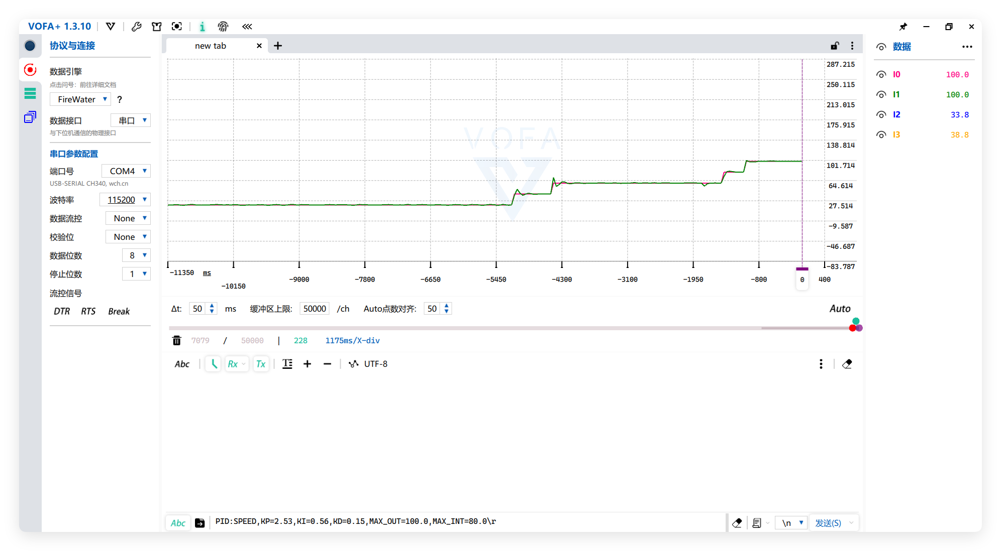

3.实操步骤3：观察VOFA+实时曲线
目标转速 (Target RPM)
观察曲线是否稳定在设定值，作为系统响应的基准参考。
实际转速 (Actual RPM)
确认是否能快速、平稳地跟踪目标转速，无明显延迟。
PID输出 (PID Output)
关注输出变化趋势，检查是否存在不必要的震荡或超调现象。
参数调整效果验证
修改KP/KI/KD后观察曲线变化：KP增快响应但易超调；KI消误差但易震荡；KD抑超调但敏感。
VOFA+ 实时数据监测界面示例
Notes:
发送指令后，我们的目光要转移到VOFA+软件上。在这里，我们可以实时看到目标转速、实际转速和PID输出的曲线变化。
当我们修改PID参数并发送后，大家可以仔细观察这些曲线的变化。比如，增大比例系数KP，电机的响应速度会明显加快，但可能会出现超调；增大积分系数KI，可以帮助系统更快地消除稳态误差，但也可能让系统变得不稳定，出现震荡。
通过反复调整和观察，我们就能找到一组最优的参数。

Slide 17




4. 实操步骤4：观察LCD显示更新
实时参数监控
在LCD屏幕上实时查看KP、KI、KD当前参数值，掌握控制器状态。
指令即时响应
通过串口发送新指令后，LCD数值秒级更新，验证指令传输有效性。
闭环应用确认
数值更新直观证明参数已被单片机成功接收并应用到PID算法中。
多维状态展示
同步显示目标转速、实际转速及PWM占空比，全面掌握系统运行情况。
LCD屏幕作为本地监控面板，让调试过程脱离电脑连接也能精准判断系统状态。
Notes:
除了VOFA+，我们还可以通过单片机自带的LCD屏幕来直观地确认参数是否更新。大家可以看到，屏幕上实时显示着当前的KP、KI、KD值。当我们发送新的参数指令后，这些数值会立刻发生变化，这就证明我们的指令已经被成功解析并应用了。LCD屏幕就像一个本地的监控面板，让我们无需连接电脑也能了解系统的关键状态。

Slide 18


5. 效果对比与分析
调整前 (参数不当)
调整后 (参数优化)
响应速度慢，实际转速迟迟达不到目标值
存在明显的稳态误差，控制精度不足
可能出现较大的超调和震荡，系统不稳定
响应速度快，实际转速能迅速跟踪目标值
稳态误差极小或无，控制精度显著提升
超调量小，系统运行平稳，鲁棒性强
核心分析
通过在线调整参数，我们可以快速找到一组能够兼顾响应速度、稳定性和控制精度的PID参数，实现对电机转速的精准、平稳控制。这充分体现了在线调参在实际工程调试中的巨大优势，能够在真实运行环境中实时优化系统性能。
Notes:
通过对比调整参数前后的VOFA+曲线，我们可以清晰地看到系统性能的提升。调整前，系统可能响应缓慢、存在稳态误差甚至震荡；而调整后，系统能够快速、平稳地达到目标转速，并且稳态误差很小。这就是在线调参的魅力所在，它让我们能够在真实的运行环境中，实时地优化控制系统的性能，找到最佳的控制参数。

Slide 19
10.5.4 总结与思考
SUMMARY AND REFLECTION

Slide 20
1.课程总结
在线调参原理
核心代码模块
通过串口通信，上位机发送指令，单片机解析并更新PID参数，实现控制系统的实时动态调整。
包含参数解析器、临界区保护的更新函数及速度环集成，确保参数安全、准确地应用到系统中。
实操技能掌握
工程应用价值
熟练使用串口助手发送调试指令，并配合VOFA+工具实时监控系统响应曲线，验证调参效果。
极大提升嵌入式系统调试效率与灵活性，避免反复烧录固件，是复杂控制系统开发的必备技能。
Notes:
本次课程的核心内容可以总结为四点：首先，我们理解了在线调参的基本原理；其次，我们深入分析了实现这一功能的三个核心代码模块，特别是参数解析和安全更新的机制；再次，我们通过实操掌握了具体的操作方法；最后，我们认识到这项技术在实际工程中的重要价值。希望大家通过这次学习，能够真正掌握在线PID参数调试的技能。

Slide 21
2. 思考与拓展
参数校验机制升级
上位机交互界面设计
目前的代码对参数的有效性校验比较简单。思考如何增加更严格的校验，例如检查参数值是否在合理范围内，防止因输入非法参数（如负数的KP）导致系统失控。
纯文本指令不够直观。尝试设计基于Qt或Python的GUI界面，让用户可以通过滑动条、按钮等控件来实时调整PID参数，提升调试体验。
通信方式多样化扩展
智能自动调参算法
除了基础串口通信，还可以探索蓝牙、WiFi、CAN总线等方式实现远程在线调参。分析不同通信方式在传输速率、稳定性、成本上的优缺点。
研究如何结合Z-N法、遗传算法或机器学习模型，实现PID参数的自动寻优，减少人工调试的工作量，进一步解放人力。
Notes:
课程的最后，我给大家留下几个思考和拓展的方向。比如，我们如何让参数输入更安全？如何设计更友好的上位机界面？除了串口，还有哪些通信方式可以实现远程调参？甚至，我们能否让系统自己找到最优的参数？这些问题都值得大家在课后去深入研究和探索，希望能激发大家更多的创新思路。

Slide 22
高博士_嵌入式
2026
谢谢大家
主讲人：
高博士
时间：
2026.03

